Slide 1
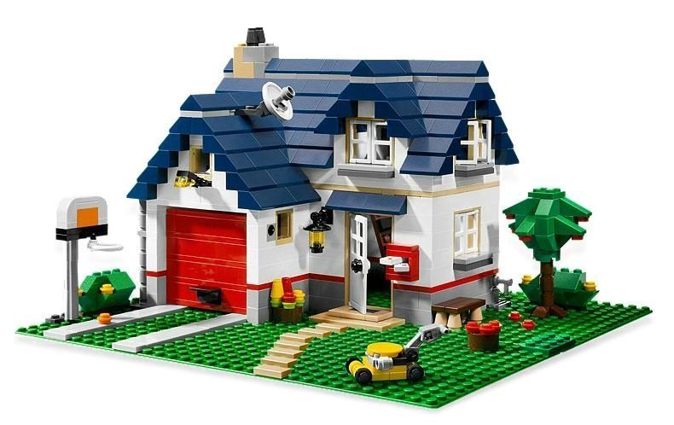
Особенности проектирования отдельных этапов урока ОБЗР

Slide 2
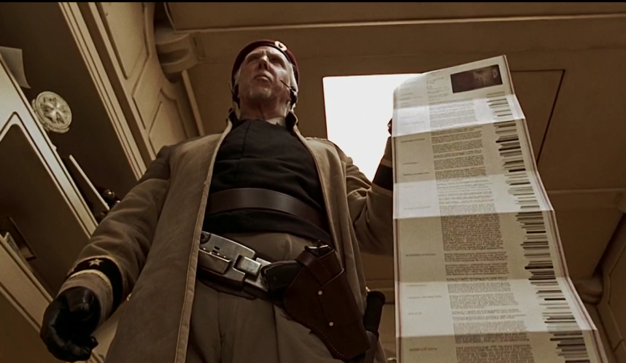
С точки зрения системного подхода урок — это ограниченная во времени и пространстве часть образовательного процесса, на которой решаются частные, но завершённые задачи. И следовательно, в нём должны быть все компоненты учебно-воспитательного процесса (цель, содержание, средства, формы, технологии и пр.).

Slide 3
Сложились общие требования:
• гуманистические принципы;
• чёткое определение целей;
• использование последних достижений науки;
• учётом их индивидуальных особенностей;
• рациональное информационное насыщение урока;
• чёткое планирование;
• опора на фактический уровень развития;
• мотивация на обучение;
• воспитание умения самостоятельного приобретения знаний;
• создание условий оперативной обратной связи;
• самоанализ проведённого урока.

Slide 4
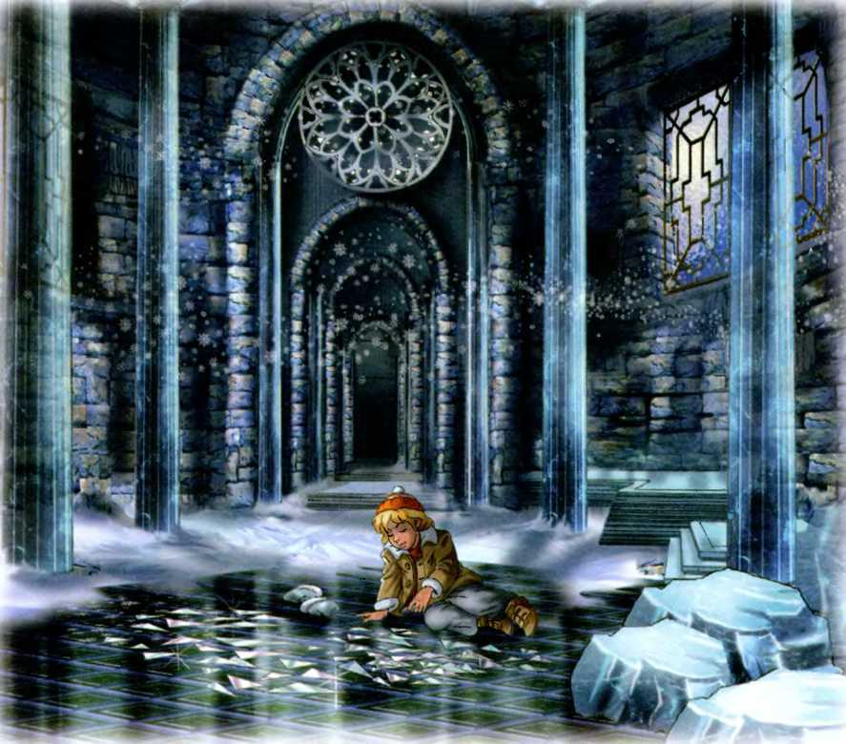
Выделяют 9 этапов, но они никогда не используются все вместе, а определённый набор, в зависимости от того, какой тип урока.
А ещё в каждом типе есть по несколько вариантов и там комбинации этапов тоже разные.

Slide 5
1. Организационный момент
Подготовка обучающихся к работе на уроке, актуализация целей и мотивов их деятельности

Slide 6
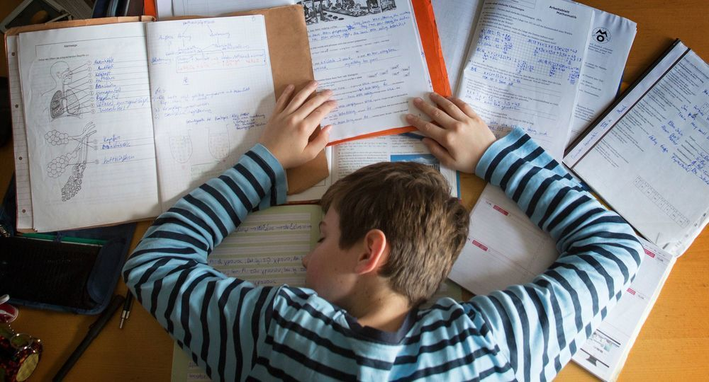
2. Проверка домашнего задания
Установление правильности и осознанности выполнения домашнего задания всеми или большинством обучающихся, устранение обнаруженных пробелов, дальнейшее совершенствование знаний, умений и навыков

Slide 7
3. Подготовка обучающихся к работе на основном этапе урока
Подготовка обучающихся к тому виду деятельности, который будет доминировать на основном этапе урока. Актуализация опорных знаний и умений, формирование познавательных мотивов

Slide 8
4. Изучение новых знаний
Создание условия для усвоения обучающимися новых знаний, умений, навыков, способов деятельности; выделение главного в изучаемом материале

Slide 9
5. Закрепление новых знаний и умений
Организация деятельности обучающихся по применению новых знаний на репродуктивном уровне, в видоизменённой или новой ситуации

Slide 10
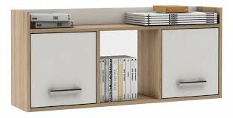
6. Обобщение и систематизация знаний, умений, навыков, опыта деятельности, ценностей
Приведение знаний в систему на основе принципов систематичности и системности; владение функциями научного знания (описательной, объяснительной, предсказательной)

Slide 11
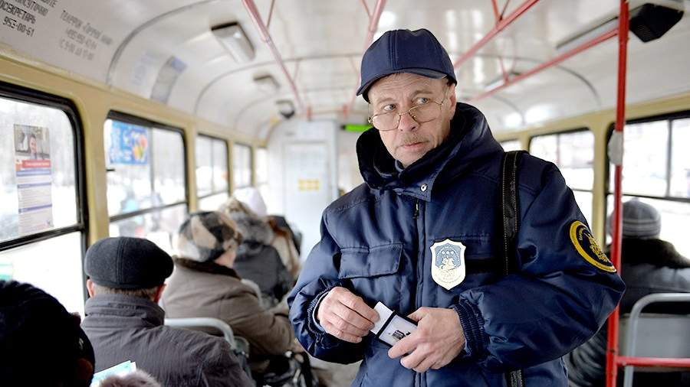
7. Контроль, само- и взаимоконтроль
Проверка интегративных качеств знаний: системности, действенности, прочности — с помощью универсальных учебных действий

Slide 12
8. Подведение итогов урока, рефлексия
Осмысление значения (содержания) и смысла (ценности) деятельности на уроке; оценка и самооценка результатов работы на уроке

Slide 13
9. Инструктаж о домашнем задании
Продолжение работы по воспитанию, обучению и развитию обучающихся с учётом индивидуального, дифференцированного и системно-деятельностного подходов

Slide 14
Задание 1
Сопоставьте
ЭТАПЫ УРОКА
с примерами формируемых УУД

Slide 15
Исходя из типологии уроков и перечня этапов, можно сконструировать несколько вариантов каждого типа уроков, наполнив их различным набором этапов, отрабатываемых в своей последовательности.

Slide 16
Задание 2
Разложите получившиеся комплекты в соответствии с предлагаемыми вариантами урока

Slide 17
Варианты урока изучения новых знаний
№ 1 | № 2 | № 3 | № 4
1
2 | 1 | 1 | 1
3 | 3 | 3 | 3
4 | 4 | 4 | 4
5 | 5 | 2 | 5
8 | 8 | 8 | 8
9 | 9 | 9 | 9

Slide 18
Варианты урока закрепления знаний и умений
№ 1 | № 2 | № 3 | № 4
1
2 | 1 |  | 1
3 | 3 | 1 | 2
5 | 5 | 3 | 3
7 | 7 | 5 | 5
8 | 8 | 8 | 8
9 | 9 | 9 | 9

Slide 19
Варианты урока применения знаний и умений
Вариант № 1 | Вариант № 2 | Вариант № 3 | Вариант № 4 | Вариант № 5
1 |  | 1 | 1
2 | 1 | 3 | 4 | 1
3 | 3 | 5 | 3 | 3
5 | 5 | 6 | 5 | 5
6 | 6 | 7 | 6 | 7
8 | 8 | 8 | 8 | 8
9 | 9 | 9 | 9 | 9

Slide 20
Варианты урока обобщения и систематизации ЗУН
Вариант № 1 | Вариант № 2 | Вариант № 3 | Вариант № 4 | Вариант № 5
 |  |  | 1 | 1
 | 1 | 1 | 2 | 3
1 | 2 | 3 | 3 | 6
3 | 3 | 6 | 6 | 5
6 | 6 | 5 | 5 | 7
8 | 8 | 8 | 8 | 8
9 | 9 | 9 | 9 | 9

Slide 21
Варианты урока контроля ЗУН
Вариант № 1 | Вариант № 2 | Вариант № 3 | Вариант № 4 | Вариант № 5
 |  | 1
 | 1 | 1 | 3 | 1
1 | 3 | 2 | 7 | 2
3 | 7 | 3 | 2 | 7
7 | 8 | 7 | 8 | 8
9 | 9 | 9 | 9 | 9

Slide 22
Задание 3
Сопоставьте этап урока с возможным характером деятельности обучающихся

Slide 23
Источник материалов
Методическое пособие для учителя к учебнику под научной редакцией Ю. С. Шойгу «Основы безопасности жизнедеятельности (безопасности и защиты Родины).

